Slide 1




МАШИНА …
что это ???

Slide 2
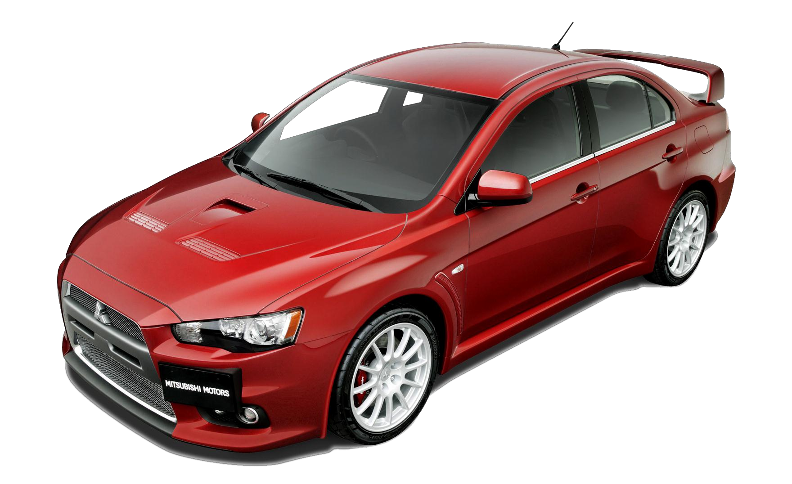
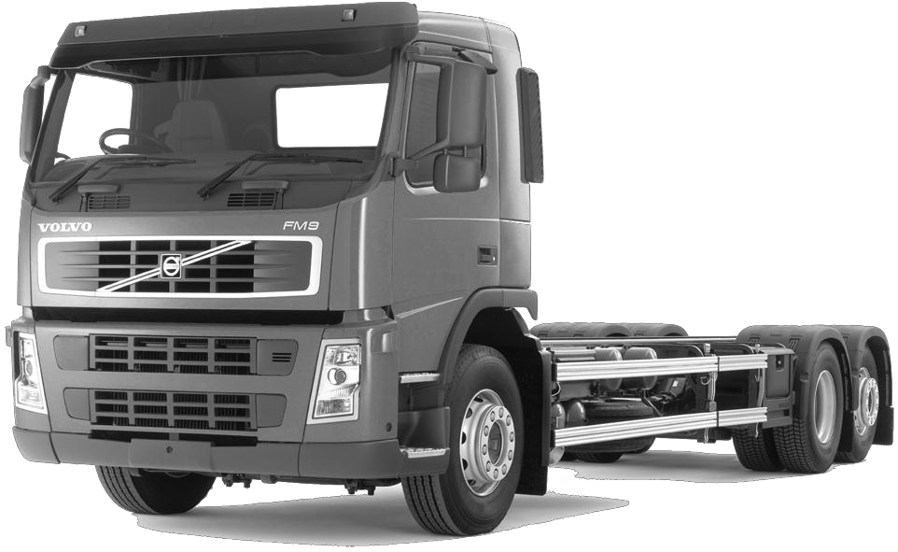
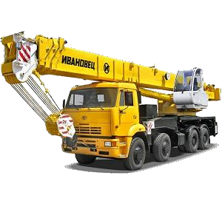
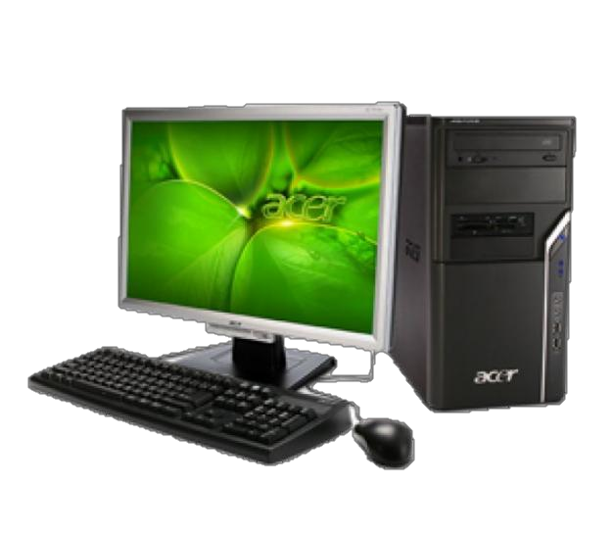
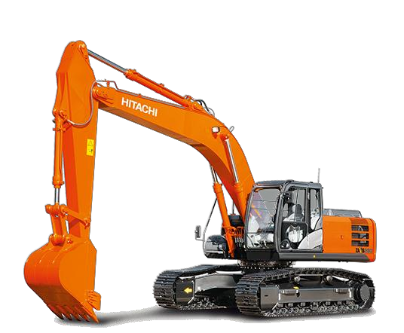

Slide 3
Машина –устройство предназначенное для облегчения физического и
умственного труда человека.

Slide 4






ЦЕЛЬ УРОКА:
Узнать что такое устройства и механизмы и попытаться самостоятельно сконструировать машину которой можно управлять

Slide 5




Механизм …
Что это???

Slide 6

Механизм передачи движения
Цилиндрическая прямозубая передача

Slide 7
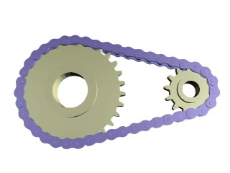
Механизм передачи движения
Цепная передача

Slide 8
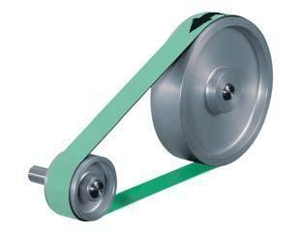
Механизм передачи движения
Ременная передача

Slide 9
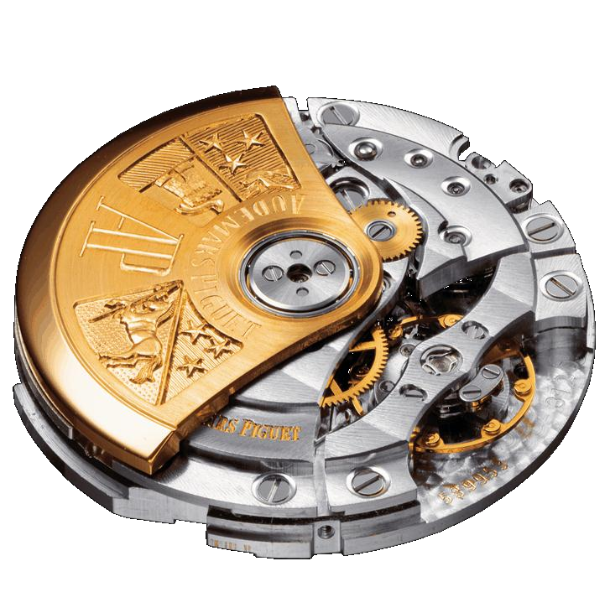
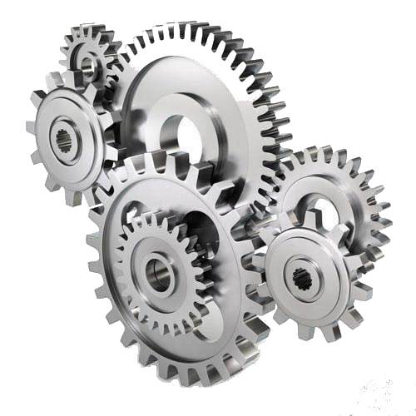
Механизм –устройство
для преобразования или передачи движения.

Slide 10
конструирование.ppsx

Slide 11
1040_Sborka_karuseli.pdf

